Slide 1
Zwischenpräsentation
Interaktive Treppensturzprävention 1

Slide 2
Gliederung
1
Stair-Master
2
Meme Generator
3
TikTok Brain

Slide 3
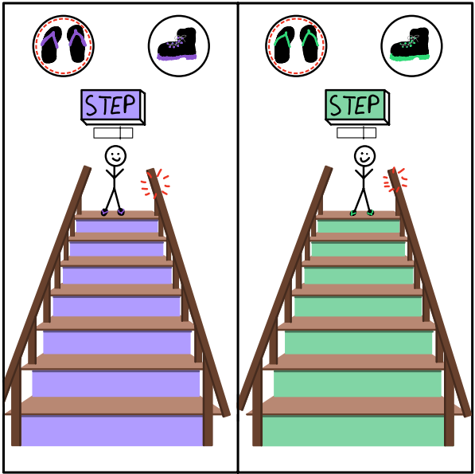
Stair-Master
Richtige Schuhe wählen
1-vs-1 Split-Screen Modus
Wer schafft es schneller (und dabei SICHER) die Treppe runter?
Leaderboard mit den besten Zeiten
3 Faktoren für sicheres Treppensteigen:
Festes Schuhwerk
Angemessene Geschwindigkeit
Nutzung des Handlaufs
Nicht zu schnell laufen
Handlauf verwenden

Slide 4
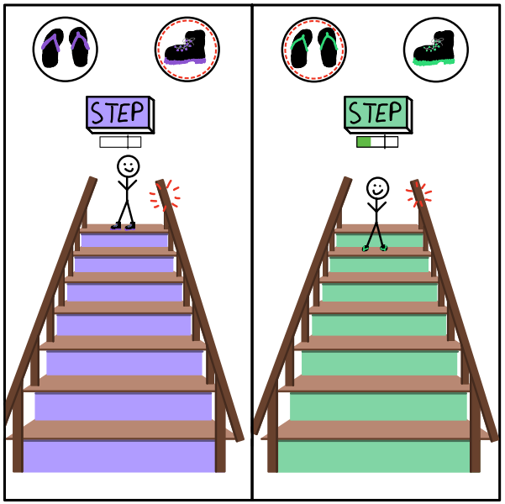
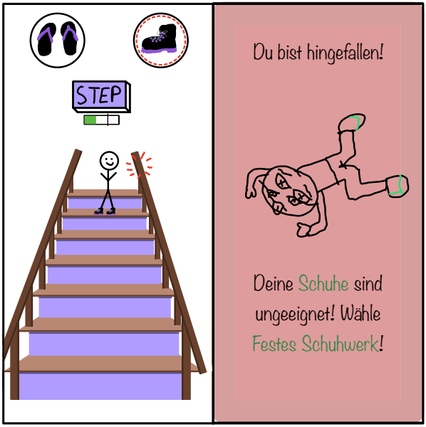
Stair-Master

Slide 5
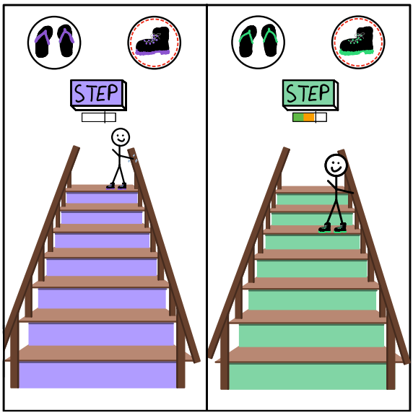
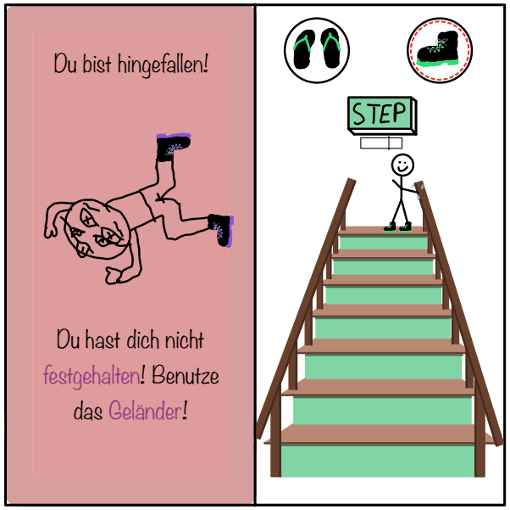
Stair-Master

Slide 6
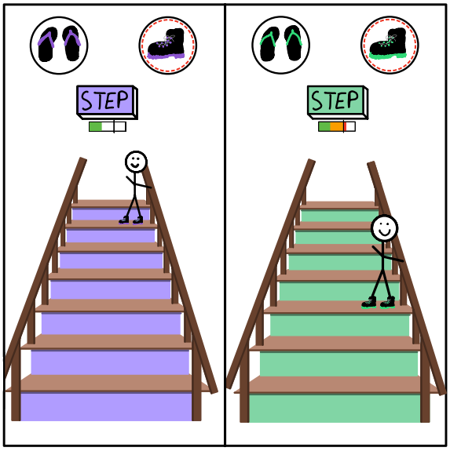
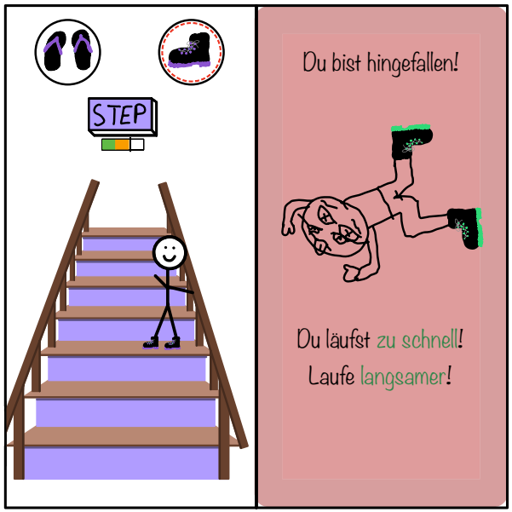
Stair-Master

Slide 7
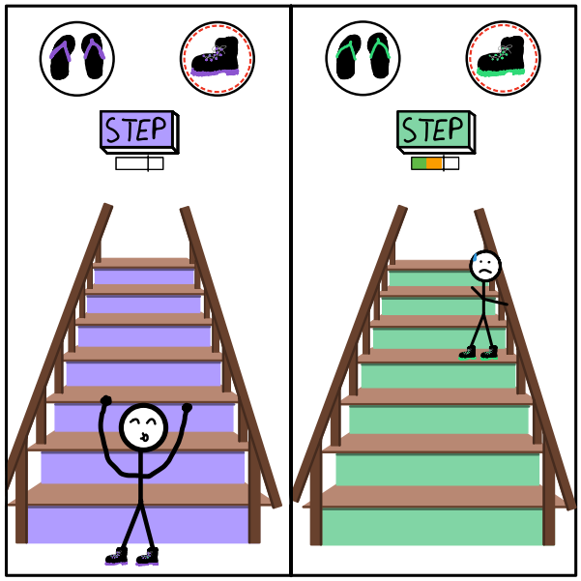
Stair-Master
DU HAST GEWONNEN!

Slide 8
Stair-Master
Erweiterungen:
Für Gruppen: Mit QR-Code einwählen und Ablenkungen schmeißen (z.B. eine Fliege)
Ein-Spieler-Modus: Persönlich auf Zeit, Ablenkungen enthalten
DU HAST GEWONNEN!

Slide 9
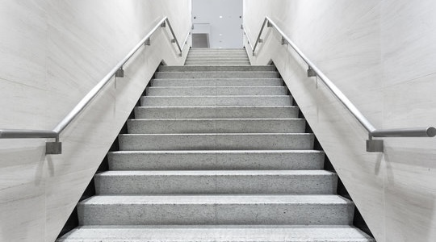
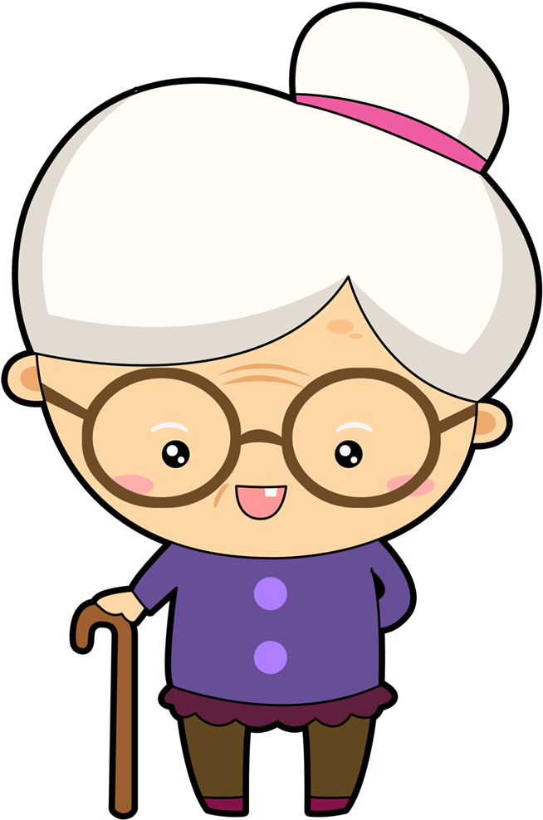
Meme Generator
Lass dir ein witziges Bild generieren!
Generieren

Slide 10

Meme Generator
Während du auf dein Bild wartest…
Wusstest du das jährlich 50.000 Omas durch Treppen getötet werden?
Also halte dich am Geländer fest, wenn du Treppen läufst!!!

Slide 11
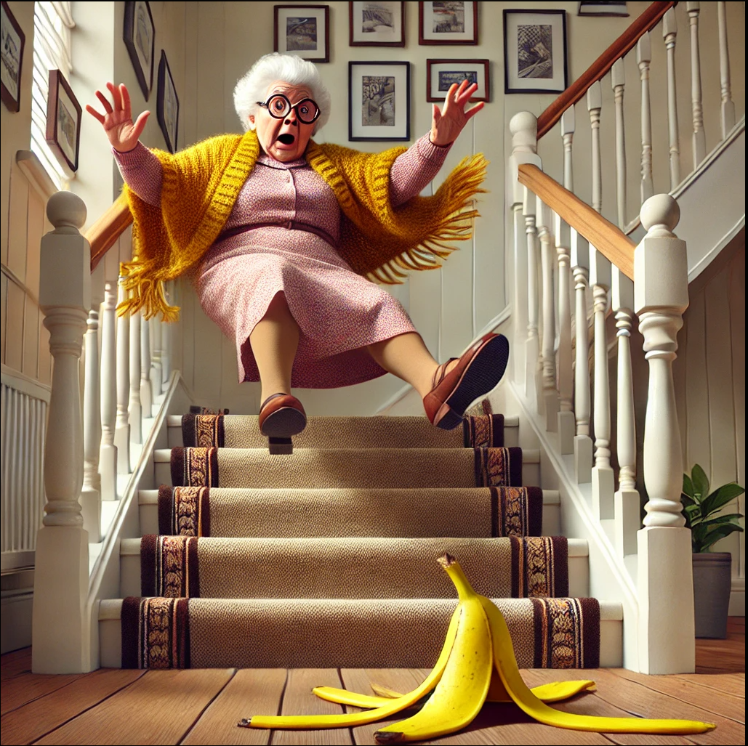
Meme Generator
Ich möchte noch ein Bild generieren

Slide 12
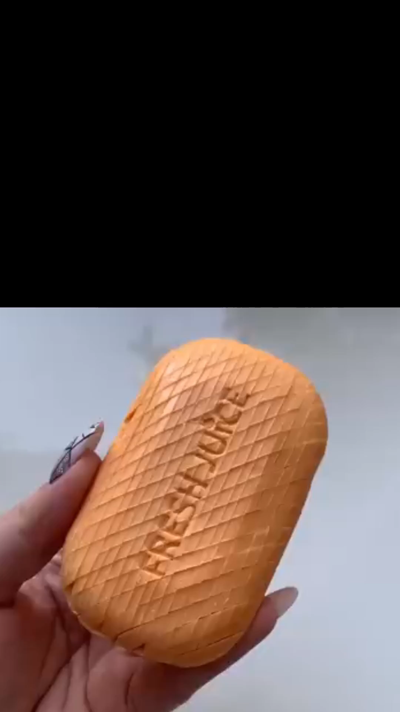

TikTok Brain
Aufmerksamkeit
Spüren Sie es schon?
Awareness
Unausweichbare Nachrichten
Click
Notes:
Catch:
Ihr kennt sicher alle DIESE TikTok Videos. Und das ist Die TikTok Brain Idee. Wie es die Aufmerksamkeit zieht? Das merkt ihr spaetestens jetzt am eigenen Leib. MAN MUSS HINSCHAUEN ES IST ZU CATCHY
Das untere Video zieht euren gesamten focus und lenkt es automatisch auch auf den oberen Teil
Sogar beim blossen vorbei gehen kann man es nicht entwissen.
Idee ist es ein Monitor neben der Treppe zu haben, dadurch nur am Treppenstart und nicht waehrend dem Gang
Interaktiv wird es wenn man es anfaesst dann passiert naemlich folgendes

Slide 13
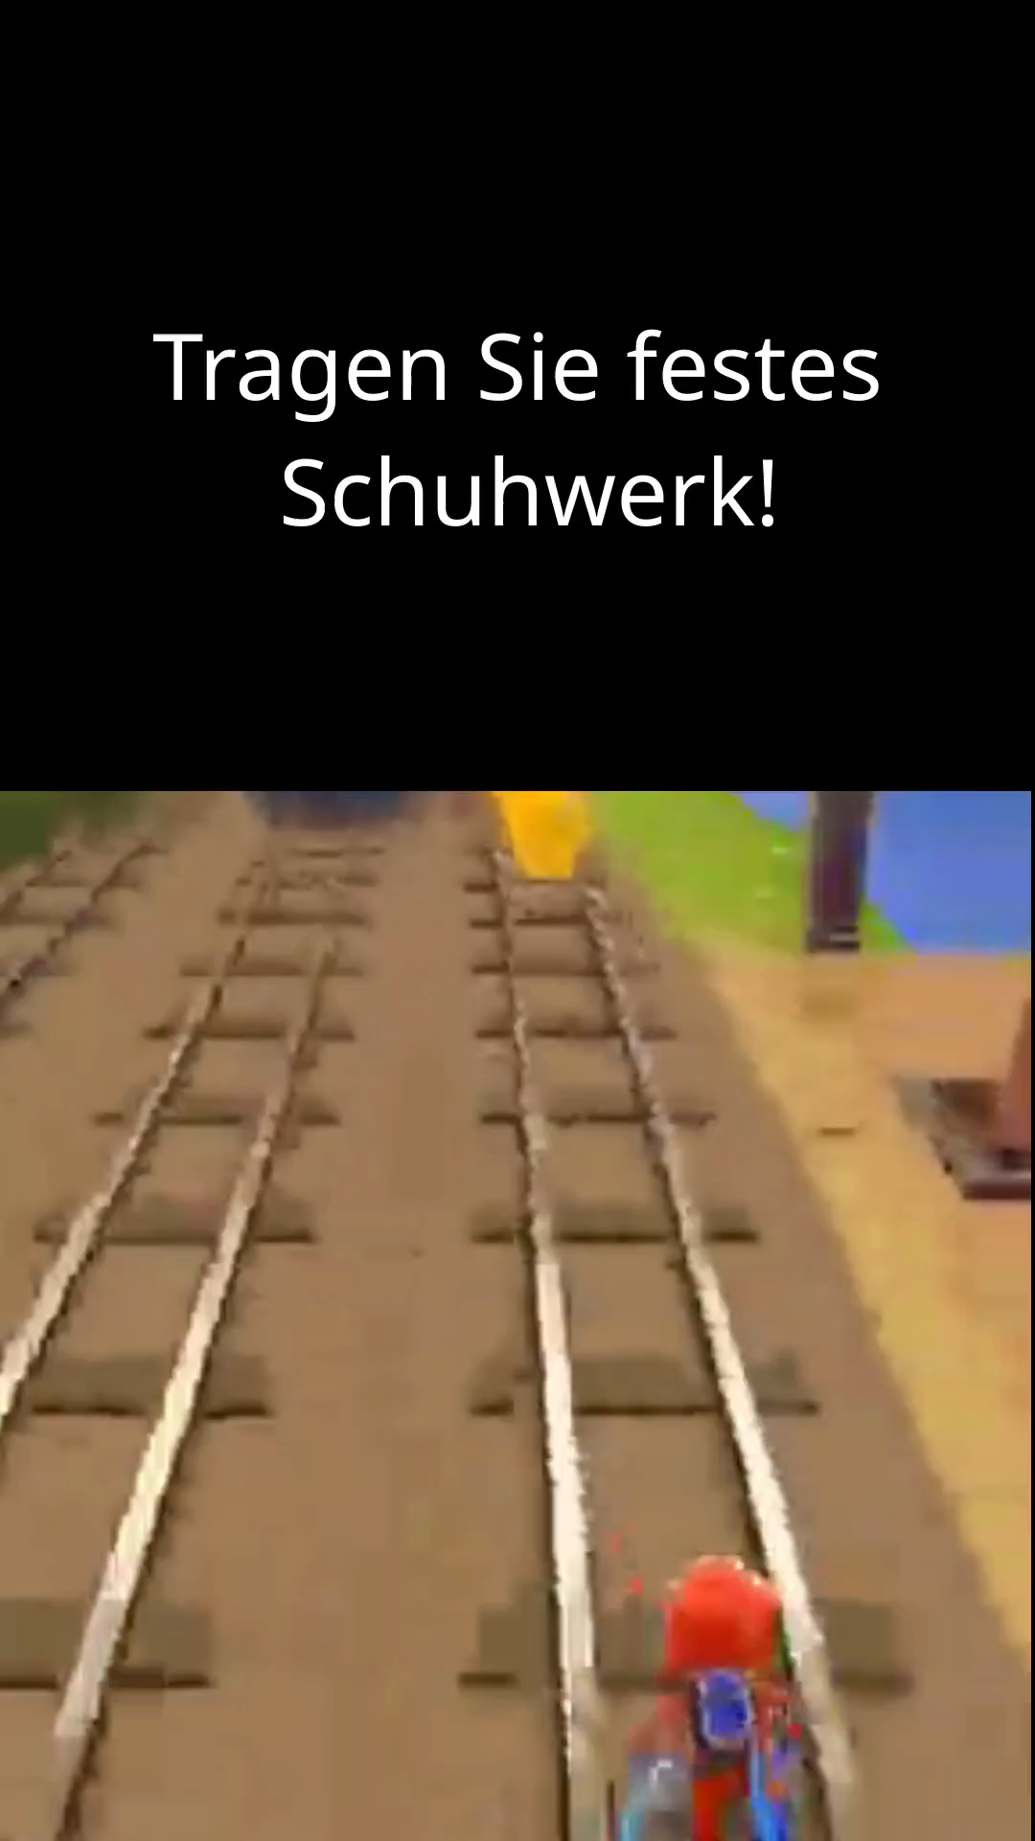
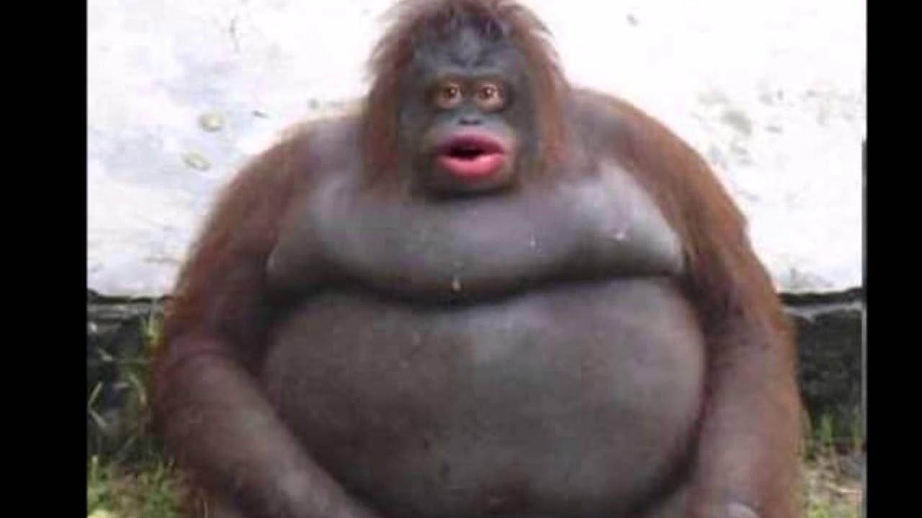
TikTok Brain
Einfach und Effektiv
Ein Muss für jede Treppe
(unsere Meinung nicht repräsentativ für die Allgemeinheit)
Notes:
ES WECHSELT DAS VIDEO. Oder vielleicht auch mehr.
Das ist ein weiterer Vorteil dieser Idee:
einfach anpassbar,
einfach umzusetzen,
effektiver Nachrichten transfer
und ein Muss fuer jede Treppe
So effektiv, dass euch wahrscheinlich nichtmal aufgefallen ist, dass die Anfangs Buchstaben unserer Namen seit meiner Idee vertauscht wurden.
Vielen Dank fuer eure unfreiwillige Aufmerksamkeit.

Slide 14
Vielen Dank für eure Aufmerksamkeit!
Notes:
ES WECHSELT DAS VIDEO. Oder vielleicht auch mehr.
Das ist ein weiterer Vorteil dieser Idee:
einfach anpassbar,
einfach umzusetzen,
effektiver Nachrichten transfer
und ein Muss fuer jede Treppe
So effektiv, dass euch wahrscheinlich nichtmal aufgefallen ist, dass die Anfangs Buchstaben unserer Namen seit meiner Idee vertauscht wurden.
Vielen Dank fuer eure unfreiwillige Aufmerksamkeit.

